Slide 1
ImageSwitcher(圖片切換)
報告人：李仁雲

Slide 2
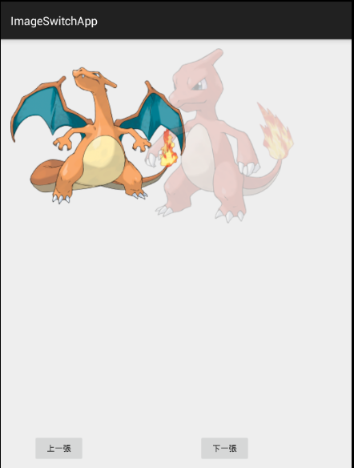
介紹
ImageSwitcher跟ImageView很類似，但是差別在他可以有切換的動畫，而動畫效果可以自定義。
如右圖：前一張以淡出的效果移出。

Slide 3
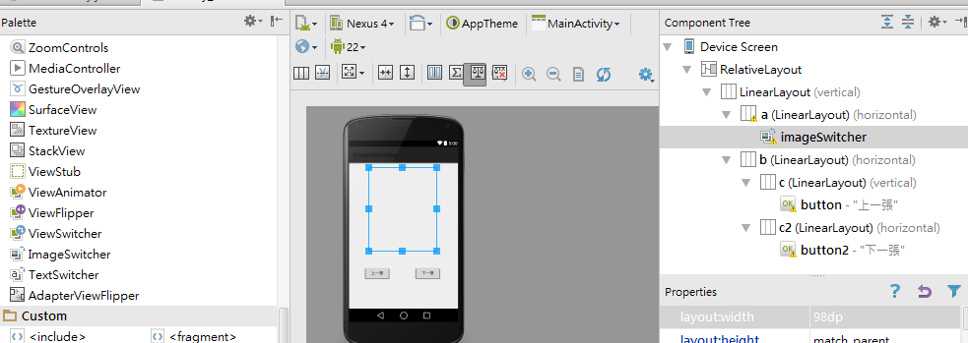
Step 1：先拉好介面元件

Slide 4
Step 2：建立圖片資料
將pic.rar中的圖片解壓縮至專案中的drawable中
路徑為：\app\src\main\res\drawable

Slide 5
Step 3：設置圖片與元件
public class MainActivity extends ActionBarActivity {
private ImageSwitcher is_imageSwitcher; //宣告一個ImageSwitcher型態的物件
private Integer[] images={R.drawable.p1,R.drawable.p2,R.drawable.p3,
R.drawable.p4,R.drawable.p5,R.drawable.p6, R.drawable.p7,R.drawable.p8,R.drawable.p9};
private Button btn_next; //做出按下一張的圖片
private Button btn_last; //做出案前一張的圖片
private int index=0; //index用來判斷目前於何者圖片
…
}

Slide 6
Step 4：將物件做連結
protected void onCreate(Bundle savedInstanceState) {
…
is_imageSwitcher=(ImageSwitcher)findViewById(R.id.imageSwitcher);//連結imageSwitcher
btn_last=(Button)findViewById(R.id.button); //連結button
btn_next=(Button)findViewById(R.id.button2); //連結button1
is_imageSwitcher.setFactory(new ImageViewFactory(this)); //創建ImageView的對象
is_imageSwitcher.setImageResource(images[index]);//設定顯示index的圖片(一開始index = 0)
}

Slide 7
setFactory()
為何要使用ImageSwitcher.setFactory(viewFactory factory)呢？
因為當我們使用ImageSwitcher的時候，我們需要透過ViewFactory之中的一個method：public View makeView()去回傳一個View給予我們的ImageSwitcher使用，那每次在做ImageSwitcher. setImageResource()的時候，就會使用到makeView()，之後會移除目前給予舊有的View做移除，且使用setOutAnimation() 所設置的動畫，且回傳新的View，使用setInAnimation()所設置的動畫。
參考：http://javatechig.com/android/textswitcher-and-imageswitcher-example-in-android

Slide 8
Step 5：撰寫類別實作ViewSwitcher.ViewFactory中的makeView())
class ImageViewFactory implements ViewSwitcher.ViewFactory{
private Context context;
public ImageViewFactory(Context context) { //建構活動
this.context = context;
}
@Override
public View makeView() {
ImageView iv = new ImageView(this.context); //設置此ImageView 為此活動Context
return iv;
}}

Slide 9
簡化實作makeView()的方法
剛剛的步驟為撰寫一個類別叫做ImageViewFactory去implements ViewFactory來實作改寫makeView()，從Context的活動，產生新的View坐回傳。
可以於onCreate()中的is_imageSwitcher.setFactory(new ImageViewFactory(this));
改寫成如下(以匿名類別方式實作makeView()，ImageView接收目前的Context，然後回傳myView(View型態)給ImageSwitcher)
is_imageSwitcher.setFactory(new ViewSwitcher.ViewFactory() {
public View makeView() {
ImageView myView = new ImageView(getApplicationContext());
return myView;
}
});

Slide 10
Step 6：設置動畫
protected void onCreate(Bundle savedInstanceState) {
…
is_imageSwitcher.setInAnimation(AnimationUtils.loadAnimation(this,android.R.anim.slide_in_left));
//以上為設置圖片進入的動作
is_imageSwitcher.setOutAnimation(AnimationUtils.loadAnimation(this,android.R.anim.slide_out_right));
//以上為設置圖片離開的動作
}

Slide 11
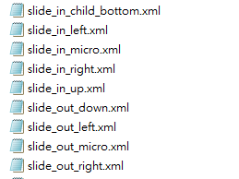
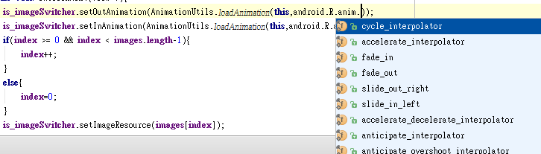
android.R.anim.
於Android.R.anim中的清單中，會發現只有fade_in(從中進入)、fade_out(從中褪去)、slide_in_left (從左滑入)、slide_out_right(從右滑離)可以使用，但並非只有這些可以使用，那是因為其餘的xml效果被設為私有的，因此無法看到。
若要使用slide_in_right(從右滑入)、slide_out_left(從左滑出)或者其餘的效果可以到電腦路徑：C:\Users\tcumi_H505(電腦名稱)\AppData\Local\Android\sdk\platforms\android-22\data\res\anim (主要位於sdk之下)
此資料夾中會找到slide_in_right.xml 和 slide_out_left.xml將其複製出來至自己的專案之中的res\anim(與drawable同資料夾)，若沒有anim的資料夾，可以自行創建，之後使用的時候輸入R.anim.slide_out_left即可使用

Slide 12
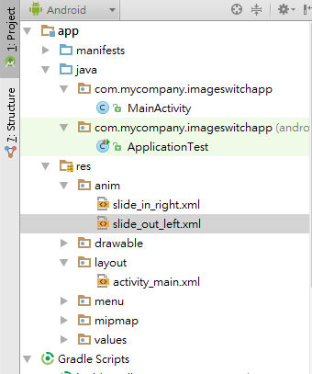
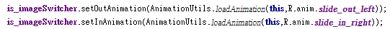
實作情況
於右邊圖一則為實際放入檔案的情況
於下方圖二為實際操作使用slide_out_left和slide_in_right的情況，這樣就可以於後面所教學的功能「上一頁」與「下一頁」中做出不同的換圖片效果。
圖二

Slide 13
Step 7：撰寫功能按鍵
利用剛剛所使用的setImageResource(images[index]);來index遞增或遞減的index控制，來產生一個循環作為功能按鍵上一張以及下一張的功能函式

Slide 14
Button(上一張)
要記得於上一頁的Button中屬性的OnClick呼叫onClickLast()
可以於此處使用前面所學的設置動畫，設置不同的切換圖片動畫。
public void onClickLast(View v){
if(index >= 0 && index < images.length){
index--;
if(index < 0)
index = images.length-1;
is_imageSwitcher.setImageResource(images[index]);
}
}

Slide 15
Button2(下一張)
要記得於下一頁的Button2中屬性的OnClick呼叫onClickNext()
可以於此處使用前面所學的設置動畫，設置不同的切換圖片動畫。
public void onClickNext(View v){
if(index >= 0 && index < images.length-1){
index++; }
else{
index=0;
}
is_imageSwitcher.setImageResource(images[index]);
}

Slide 16
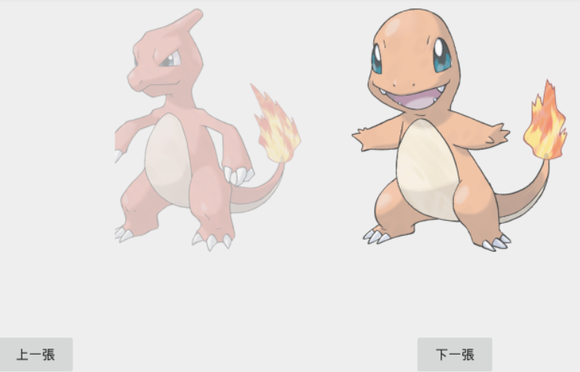
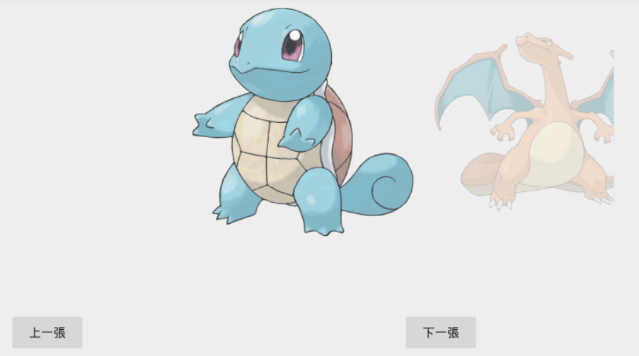
實作效果
實作上一張(往左滑出及滑入)
實作下一張(往右滑出及滑入)

Slide 17
ViewAnimator
報告人：林采嬑

Slide 18
簡介
用來實現多個View之間切換的動畫效果
繼承於FrameLayout
public class ViewAnimator extends FrameLayout
java.lang.Object
android.view.View
android.view.ViewGroup
android.widget.FrameLayout
android.widget.ViewAnimator

Slide 19
XML屬性
android:inAnimation | 設置View進入屏幕時使用的動畫
android:outAnimation | 設置View離開屏幕時使用的動畫

Slide 20
方法
public void setInAnimation (Animation inAnimation)
設置View進入屏幕時使用的動畫
public void setOutAnimation (Animation outAnimation)
設置View離開屏幕時使用的動畫
public void showNext ()
顯示下一個View元件
public void showPrevious ()
顯示上一個View元件

Slide 21
public void removeAllViews ()
移除所有的View
public void removeViewAt (int index)
移除特定位置的View
public void removeViews (int start, int count)
移除特定範圍的View

Slide 22
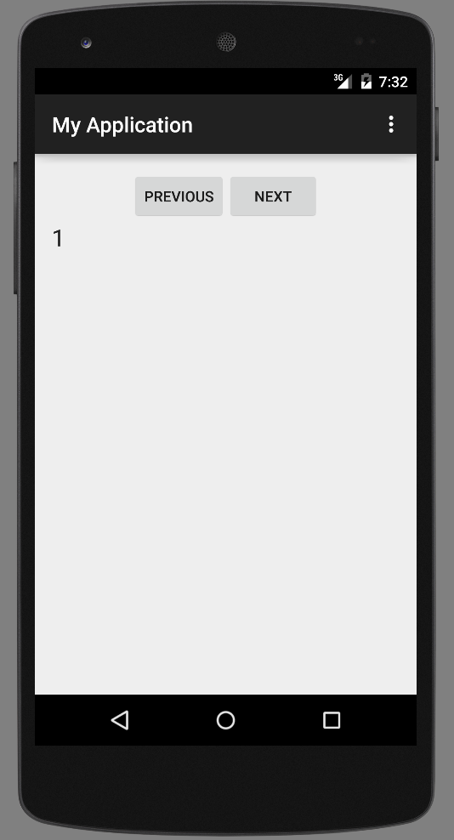
實作內容
提供兩個按鈕
Previous：查看上一個物件
Next：察看下一個物件

Slide 23
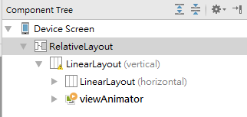
規劃版面
移除預設的介面元件
使用Layout元件規劃版面
先放一個LinerLayout(vertical)
在底下放入一個LinerLayout(horizontal)和ViewAnimator

Slide 24
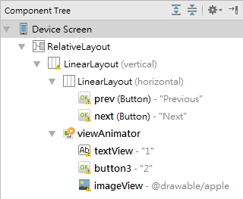
加入元件
在LinerLayout(horizontal)中放入兩個Button
在ViewAnimator中放入任意元件
Button
TextView
ImageView

Slide 25
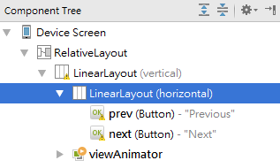
屬性調整
LinerLayout(horizontal)
gravity.center:true
兩個Button
id:分別為”prev”和”next”
text:分別為”Previous”和”Next”

Slide 26
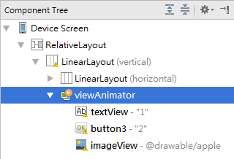
屬性調整
ViewAnimator
id:viewAnimator
TextView
text:”1”
Button
text:”2”
ImageView
將圖片放入drawable資料夾中
src加入圖片”apple.jpg”

Slide 27

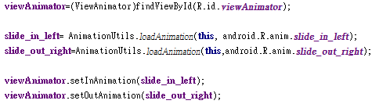
設定動畫
在onCreate中撰寫

Slide 28
事件處理函式
setOnClickListener
當按鈕按下時發生的事件
方法:
Step1.取得button物件
Step2.設定事件處理物件
事件處理物件的類別型態必須是 OnClickListener 的子類別

Slide 29

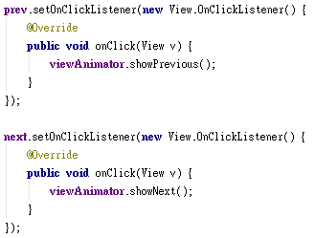
在onCreate中撰寫
Step1.取得Button物件
Step2.設定事件處理物件
要先宣告
設定事件發生時要做的事

Slide 30
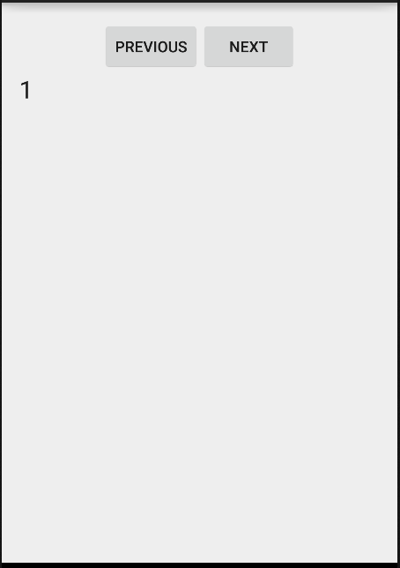
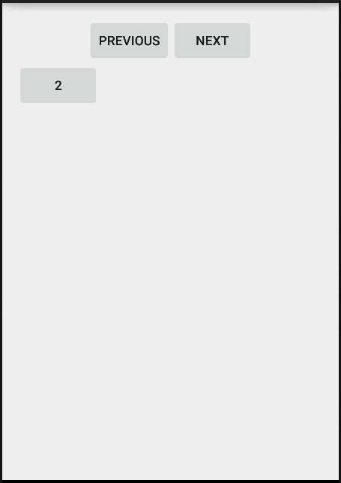

執行結果
初始
按下NEXT
在按一次NEXT
按下PREVIOUS

Slide 31
ExpandableListView 元件實作
報告人：陳重堯

Slide 32
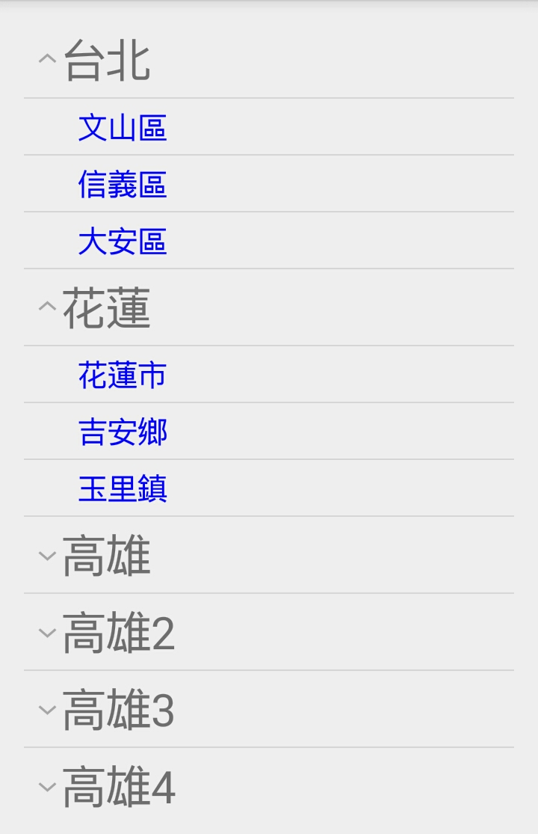
ExpandableListView
ExpandableListView為Android中的可展開(收缩)的列表元件，其資料呈現方式是一層父列表，點擊後可以展開子列表。

Slide 33
撰寫基本ExpandableListView元件
步驟：
新增ExpandableListView元件
繼承實作BaseExpandableListAdapter
建立資料並連繫
編譯及測試

Slide 34
新增ExpandableListView元件
請先創造一個新的專案，選擇Blank Activity
移除預設的文字「Hello World」。
在介面中新增一個ExpandableListView元件。
Xml檔程式碼：
<ExpandableListView
android:layout_width="wrap_content"
android:layout_height="wrap_content"
android:id="@+id/expandableListView"
android:layout_alignParentTop="true"
android:layout_alignParentStart="true" />

Slide 35
建立資料並與列表元件繫結
接下來需撰寫程式，建立資料結構儲存字串資料，並將資料與列表元件ExpandableListView 進行繫結。
請將字串資料宣告為MainActivity類別的成員變數。
資料繫結的動作可寫在初始化的時候執行。
onCreate函式

Slide 36
程式範例
public class MainActivity extends ActionBarActivity { private MyAdapter adapter=new MyAdapter();
private String[] groups={"台北市","花蓮縣","高雄市"};
private String[][] childs={{"天龍區","文山區","大安區"},{"花蓮市","吉安鄉","玉里鎮"},{"不知道","懶得查","不重要","多一個"}};
@Override
protected void onCreate(Bundle savedInstanceState) {
//…以上略
ExpandableListView listView = (ExpandableListView)findViewById(R.id.expandableListView);
listView.setAdapter(adapter); }
}

Slide 37
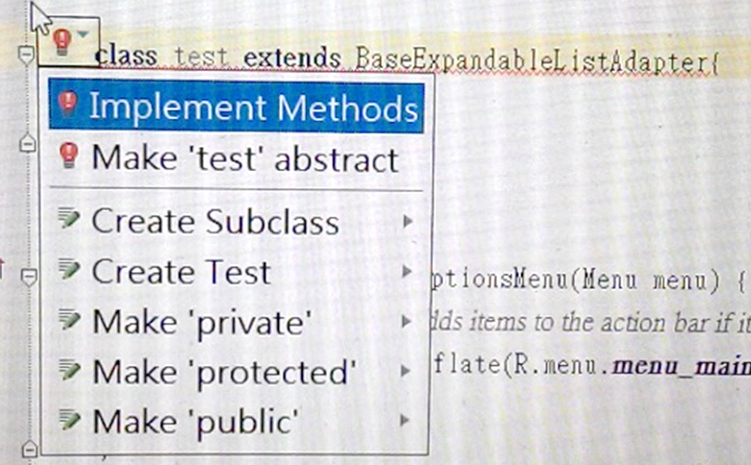
繼承實作BaseExpandableListAdapter
Class MyAdpater extends BaseExpandableListAdapter{
//略
}

Slide 38
實作方法
@Override
public int getGroupCount() {
return groups.length;//幾個父列表
}
@Override
public int getChildrenCount(int groupPosition) {
return childs[groupPosition].length; //父列表下的
} //子列表個數
@Override
public Object getGroup(int groupPosition) {
return groups[groupPosition];//取得父列表內容
}

Slide 39
實作方法
@Override
public Object getChild(int groupPosition, int childPosition) {
return childs[groupPosition][childPosition];
}//取得父列表內子列表內容
@Override
public long getGroupId(int groupPosition) {
return groupPosition;
}//取得父列表Id
@Override
public long getChildId(int groupPosition, int childPosition) {
return childPosition;
} //取得子列表Id

Slide 40
實作方法
@Override
public boolean hasStableIds() {//是否不同id總是參照相同對象
return false;
}
@Override
public boolean isChildSelectable(int groupPosition, int childPosition) {
return true;
}//子列表是否可以被選擇

Slide 41
實作方法
@Override//父列表視圖的內容
public View getGroupView(int groupPosition, boolean isExpanded, View convertView, ViewGroup parent) {
TextView textView = null;
if(convertView==null){//有沒有舊的view可以使用
textView = new TextView(MainActivity.this);
}else{
textView=(TextView)convertView;
}
textView.setText(groups[groupPosition]);
textView.setTextSize(30);
textView.setPadding(50,10,0,10);//左 上 右 下
return textView;
}

Slide 42
實作方法
@Override//子列表視圖的內容
public View getChildView(int groupPosition, int childPosition, boolean isLastChild, View convertView, ViewGroup parent) {
TextView textView = null;
if(convertView==null){
textView = new TextView(MainActivity.this);
}else{
textView=(TextView)convertView;
}
textView.setText(childs[groupPosition][childPosition]);
textView.setTextSize(20);
textView.setPadding(72,10,0,10);
return textView;
}

Slide 43
實作子列表監聽器
listView.setOnChildClickListener(new ExpandableListView.OnChildClickListener() {//子列表事件監聽器
@Override
public boolean onChildClick(ExpandableListView parent, View v, int groupPosition, int childPosition, long id) {
String childName = (String) adapter.getChild(groupPosition,childPosition).toString();
// 目標,訊息內容,訊息格式
Toast.makeText(MainActivity.this,"Click : "+childName+" item",Toast.LENGTH_LONG).show();
return false;
}
});

Slide 44
ExpandableListView 客製化子列表
在文字名稱前加上插圖

Slide 45
自訂佈局方法
自訂佈局方法
必須做兩件事
提供項目的Layout檔（如activity_child.xml）
將每一格List的呈現方式, 以Layout的方式實作出來
撰寫對應的類別檔（如MyAdapter.java）
利用 MyAdapter 將資料串接起來

Slide 46
Child Layout檔
設計介面如下圖
請在LinearLayout中放置一個ImageView與TextView元件，分別代表相片（Picture）與文字（Text）
元件id可使用預設的名稱，如imageView或textView
縮排用
PICTURE
TEXT

Slide 47
程式碼如下
<LinearLayout
android:orientation="horizontal"
android:layout_width="70dp" android:layout_height="30dp">
</LinearLayout>
<LinearLayout android:orientation="horizontal"
android:layout_width="30dp" android:layout_height="30dp">
<ImageView android:layout_width="wrap_content" android:layout_height="wrap_content"
android:id="@+id/imageView" />
</LinearLayout>
<LinearLayout
android:orientation="horizontal"
android:layout_width="fill_parent"
android:layout_height="30dp">
<TextView
android:layout_width="fill_parent"
android:layout_height="fill_parent"
android:textAppearance="?android:attr/textAppearanceLarge"
android:id="@+id/textView2"
android:textSize="19sp"
android:textColor="#ffff0004" />
</LinearLayout>
僅供參考，可自行修改屬性

Slide 48
MyAdapter.java撰寫
public class MyAdapter extends BaseExpandableListAdapter{
private Context mContext;
private static LayoutInflater inflater = null;
private String []groups;
private String[][] children;
Integer [][] pictures;
public MyAdapter(Context c,String []g,String[][] ch, Integer[][] p){
groups=g;children=ch;pictures=p;
mContext=c;
inflater = (LayoutInflater)mContext.getSystemService(Context.LAYOUT_INFLATER_SERVICE);
}

Slide 49
@Override
public View getGroupView(int groupPosition, boolean isExpanded, View convertView, ViewGroup parent) {
TextView textView = null;
if(convertView==null){
textView = new TextView(mContext);
}else{
textView=(TextView)convertView;
}
textView.setText(groups[groupPosition]);
textView.setTextSize(30);
textView.setPadding(50,10,0,10);//左 上 右 下
return textView;
}

Slide 50
@Override
public View getChildView(int groupPosition, int childPosition, boolean isLastChild, View convertView, ViewGroup parent) {
View view = convertView;
view = inflater.inflate(R.layout.activity_child, null);
TextView text = (TextView) view.findViewById(R.id.textView);
text.setText(children[groupPosition][childPosition]);
ImageView img = (ImageView)view.findViewById(R.id.imageView); img.setImageResource(pictures[groupPosition][childPosition]);
return view;
}
//圖片來源將上次上課圖片匯入drawable

Slide 51
MainActivity.java
public class MainActivity extends ActionBarActivity {
ExpandableListView lv;
MyAdapter lvAdapter;
private String[] groups = { "group1", "group2", "group3", "group4"};
private String[][] children = { { "child11" }, { "child21", "child22" },{ "child31", "child32", "child33" },{ "child41", "child42", "child43", "child44" } };
private final Integer[][] pictures = {{R.drawable.apple}, {R.drawable.orange,R.drawable.tomato}, {R.drawable.lemon,R.drawable.peach,R.drawable.watermelon},{R.drawable.cheey,R.drawable.pineapple,R.drawable.pineapple,R.drawable.pineapple}};
//以上是資料

Slide 52
MainActivity.java
protected void onCreate(Bundle savedInstanceState) {
//以上略
lv = (ExpandableListView) findViewById (R.id.expandableListView);
lvAdapter = new MyAdapter(this,groups,children,pictures);
lv.setAdapter(lvAdapter);
}

Slide 53
Spinner選單元件
報告人：許嘉祐

Slide 54
目錄
撰寫基本Spinner元件
Spinner元件的選擇事件---onItemSelected()
自訂Spinner樣式
ArrayAdapter---Spinner與資料來源的橋樑

Slide 55
Spinner元件簡介
Spinner為Android中的下拉式選單元件，其資料呈現方式是以下拉式清單或交談窗(Android 2.x)列出選項以供使用者選取。
與ListView的差別在於，ListView用在整頁顯示的Activity，而Spinner則用於局部顯示的下拉式選單。

Slide 56
撰寫基本Spinner元件
步驟：
新增Spinner元件
設定資料來源
撰寫程式取得被選取的Spinner項目

Slide 57
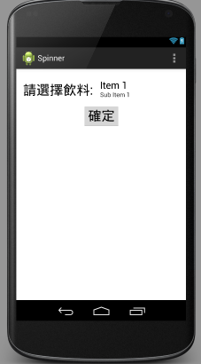
新增Spinner元件
建立一個新專案(Blank Activity)，Activity命名 為SpinnerActivity
移除預設的TextView ”Hello World”
在RelativeLayout下新增 一個LinearLayout(vertical)
在LinearLayout(vertical)下新增 一個LinearLayout(horizental) 、一個button 、一個textview
將textview的屬性visibility設為invisible
在LinearLayout(horizental)中新增 一個textview、一個spinner
設定LinearLayout(horizental)內的textview文字 及button文字如右圖所示。

Slide 58
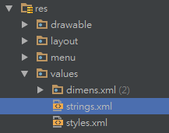
設定資料來源
只需設定一項Entries屬性即可使用，此屬性是設定要列在Spinner中的文字內容。
不像TextView的Text屬性一樣可以直接指定要顯示的字串，而是必須先在values/strings.xml中建立字串陣列再將陣列名稱指定給Entries屬性。

Slide 59
設定資料來源
請在strings.xml中新增一個字串陣列(string-array)如下，並在Entries中加入字串@array/tea：
<string-array name=“tea”>
<item>紅茶</item>
<item>綠茶</item>
<item>奶茶</item>
</string-array>

Slide 60
撰寫程式
1.新增button的OnClickListener，使用findViewById()取得Spinner物件後，對button設置OnClick監聽者。
public class SpinnerActivity extends Activity implements View.OnClickListener{
Spinner s1;
@Override
protected void onCreate(Bundle savedInstanceState) {
super.onCreate(savedInstanceState);
setContentView(R.layout.activity_spinner);
s1 = (Spinner)findViewById(R.id.spinner);
Button b = (Button)findViewById(R.id.button);
b.setOnClickListener(this);
}

Slide 61
撰寫程式
2.以getResources().getStringArray()取得字串資源中指定的字串陣列，並利用getSelectedItemPosition()取得Spinner中被選取項目的索引值。 註：getResources()可取得專案內的各種資源。
@Override
public void onClick(View view) {
String[] str1 = getResources().getStringArray(R.array.tea);
int i1 = s1.getSelectedItemPosition();
TextView t = (TextView)findViewById(R.id.textView2);
if(view.getId() == R.id.button){
t.setText("您點的飲料是: " + str1[i1]);
t.setVisibility(View.VISIBLE);
}
}

Slide 62
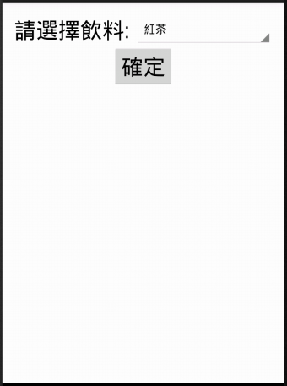
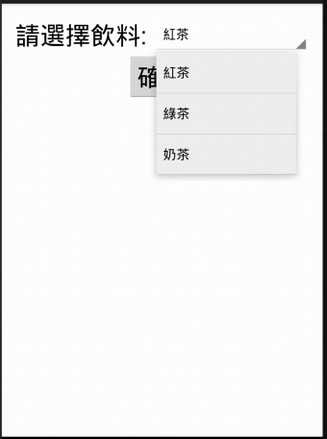
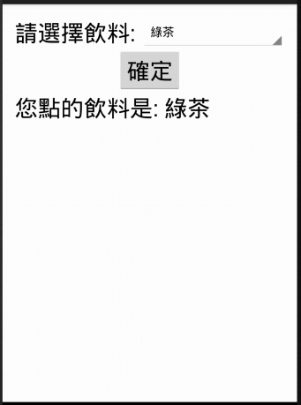
執行結果
初始 點選 按下確定

Slide 63
選擇事件---onItemSelected()
若要在使用者一選取項目時就進行對應的動作，則可用setOnItemSelectedListener()方法設定以實作(implements)介面的監聽物件OnItemSelectedListener。此介面具備2種方法：
onItemSelected()：當使用者選擇項目時會呼叫此方法。 (AdapterView：此元件(Spinner)的視圖 View：被選取項目(TextView)的視圖 i：被選取項目的索引值 l：被選取項目的row id)
onNothingSelected()：當使用者沒有選擇項目時(例如按下手機的返回鈕)時會呼叫，但通常不處理此動作。
onItemSelected(AdapterView<?> adapterView, View view, int i, long l)
onNothingSelected(AdapterView<?> adapterView)

Slide 64
撰寫程式
1.修改原Activity，刪除button後將原本介面實作的OnClickListener改為OnItemSelectedListener，並對Spinner設置監聽者(呼叫setOnItemSelectedListener())。
public class SpinnerActivity extends Activity implements AdapterView.OnItemSelectedListener{
Spinner s1;
@Override
protected void onCreate(Bundle savedInstanceState) {
super.onCreate(savedInstanceState);
setContentView(R.layout.activity_spinner);
s1 = (Spinner)findViewById(R.id.spinner);
s1.setOnItemSelectedListener(this);
}

Slide 65
撰寫程式
2.在onItemSelected()內以getResources().getStringArray()取得字串陣列，onItemSelected()內的參數i即為被選取項目的索引值。
@Override
public void onItemSelected(AdapterView<?> adapterView, View view, int i, long l) {
String[] str1 = getResources().getStringArray(R.array.tea);
TextView t = (TextView)findViewById(R.id.textView2);
t.setText("您點的飲料是: " + str1[i]);
t.setVisibility(View.VISIBLE);
}
@Override
public void onNothingSelected(AdapterView<?> adapterView) {
}

Slide 66
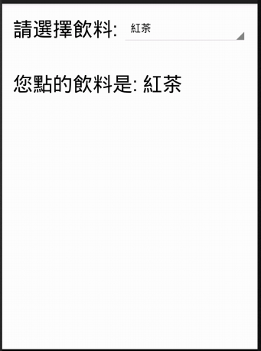
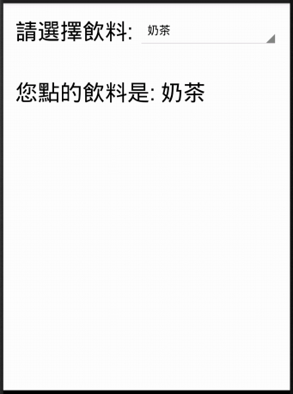
執行結果
初始 選擇其他選項

Slide 67
自訂Spinner樣式
Spinner元件中無法直接在屬性視窗中修改顯示項目的屬性(如文字大小、顏色等)，故須自定義佈局檔以改變顯示樣式。

Slide 68
自訂Spinner樣式
因Spinner元件內的每個元素(選項)皆為TextView元件，故其樣式佈局須以TextView為基底，請新增此佈局檔並命名為spinner_format.xml。
<?xml version="1.0" encoding="utf-8"?>
<TextView
xmlns:android="http://schemas.android.com/apk/res/android"
android:layout_width="fill_parent"
android:layout_height="wrap_content"
android:textAppearance="?android:attr/textAppearanceLarge"
android:text="Large Text"
android:id="@+id/textView6"
android:layout_gravity="center_vertical"
android:textSize="30dp"
android:textColor="#ff1618ff"
android:layout_weight="1" />

Slide 69
ArrayAdapter
若欲在程式內決定Spinner的顯示項目(支援動態改變)，則須藉助ArrayAdapter物件，它會從指定的資料來源中取出每一項資料再提供給Spinner元件顯示。
註： String：此ArrayAdapter專門處理字串資料 this：當前所在Activity R.layout.spinner_format：定義Spinner元件顯示樣式的佈局檔 str：作為來源資料的字串陣列 setAdapter()：初始化後Spinner須指定使用哪個Adapter
ArrayAdapter<String> aa = new ArrayAdapter<String>(this, R.layout.spinner_format, str);
Spinner.setAdapter(aa);

Slide 70
ArrayAdapter
ArrayAdapter類別的setDropDownViewResource()方法：定義列出選單項目顯示樣式的佈局檔。
在初始化ArrayAdapter時所傳入的第二個參數(佈局檔)對所有選項(含未下拉時)皆為此佈局，但setDropDownViewResource()只對下拉時顯示的選單有效。

Slide 71
撰寫程式
1.將原程式改寫，刪除原來在Entries內指定使用的資料來源，改將資料來源宣告在程式碼內，並利用ArrayAdapter(可依喜好設定佈局)將資料來源與Spinner綁定。
public class SpinnerActivity extends Activity implements AdapterView.OnItemSelectedListener{
String[] tea = {"請選擇", "紅茶", "綠茶", "奶茶"};
ArrayAdapter<String> a1;
Spinner s1;
@Override
protected void onCreate(Bundle savedInstanceState) {
super.onCreate(savedInstanceState);
setContentView(R.layout.activity_spinner);
s1 = (Spinner)findViewById(R.id.spinner);
a1 = new ArrayAdapter<String>(this, R.layout.spinner_format, tea);
a1.setDropDownViewResource(android.R.layout.simple_spinner_dropdown_item);
s1.setAdapter(a1);
s1.setOnItemSelectedListener(this);
}

Slide 72
撰寫程式
2.判斷是否選擇有效選項(除”請選擇”以外者)，並利用onItemSelected()偵測選擇項目決定印出結果。
@Override
public void onItemSelected(AdapterView<?> adapterView, View view, int i, long l) {
String appear = "\n";
TextView t = (TextView)findViewById(R.id.textView2);
if(i == 0){
appear += "請選擇飲料\n";
}
if(appear.equals("\n")){
t.setText("您點的飲料是: " + tea[i]);
t.setVisibility(View.VISIBLE);
}
else{
t.setVisibility(View.INVISIBLE);
Toast.makeText(this.getApplicationContext(), appear,Toast.LENGTH_SHORT).show();
appear = "\n";
}
}

Slide 73
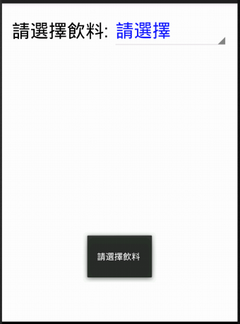
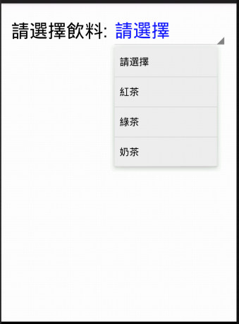
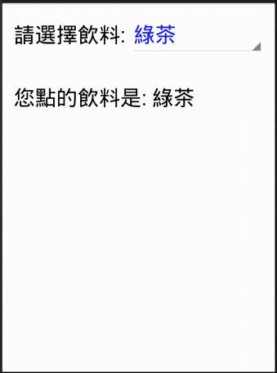
執行結果
初始 點選 選擇後

Slide 74
SeekBar簡介與範例
報告人:卓助晟

Slide 75
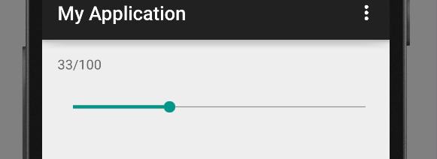
簡介
SeekBar就是所謂的拖動條，可藉由拖動來改變數值

Slide 76
範例

Slide 77
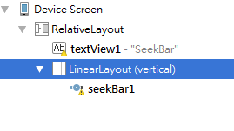
LAOUT配置

Slide 78
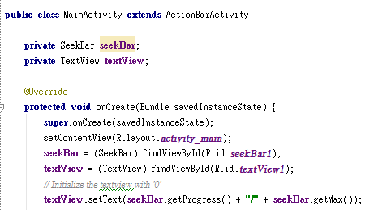
MainActivity.java
先宣告需要用到的變數

Slide 79
MainActivity.java
在onCreate裡面指定變數為哪個元件

Slide 80
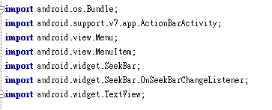
MainActivity.java
Notes:
需要多一個

Slide 81
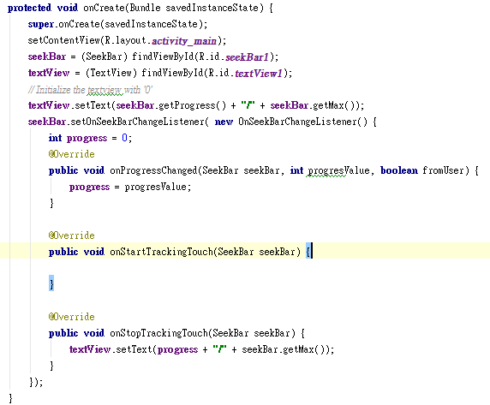
MainActivity.java
將textView的內容做修改

Slide 82
MainActivity.java
Notes:
打上紅光內容會自動生成籃框內容

Slide 83
MainActivity.java
Notes:
加上和修改紅框處的內容

Slide 84
結果

Slide 85
RatingBar簡介與範例
報告人:賴允顥

Slide 86

簡介
RatingBar就是ㄧ個android系統常用的評分系統

Slide 87
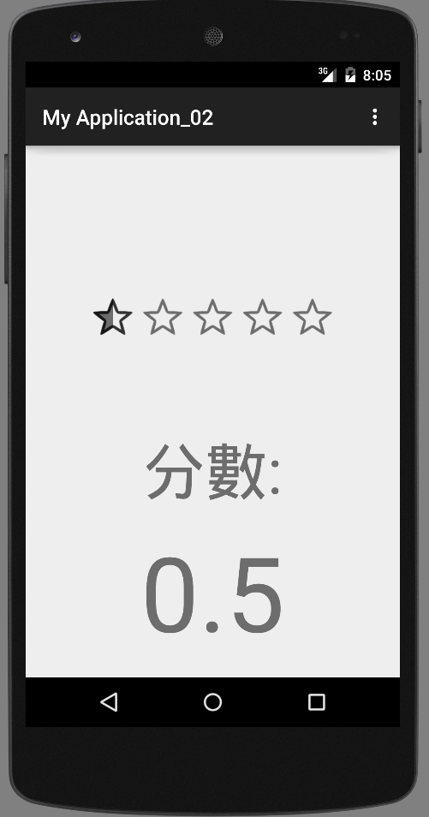
佈局:

Slide 88
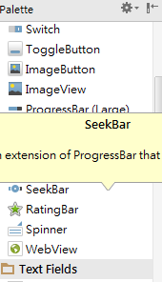


首先我們先從工具列中找出RatingBar並直接拉出來
再拉兩個TextView出來
一個是單純顯示文字:
一個是顯示回傳ratingbar的值:

Slide 89
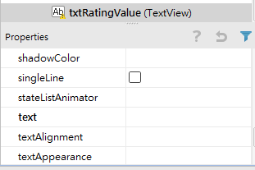
我們可以將用來顯示回傳值的textview顯示為空白

Slide 90
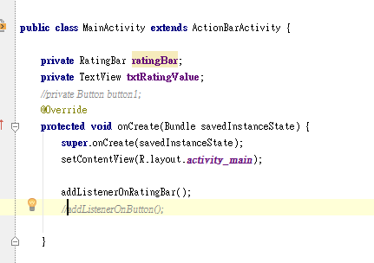
MainActivity.java
宣告會用到的變數

Slide 91
MainActivity.java
呼叫監聽器

Slide 92
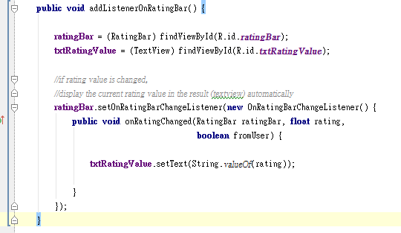
addListenerOnRatingBar()
取得定義在LAYOUT檔案中的ratingBar及textview元件

Slide 93
addListenerOnRatingBar()
ratingBar呼叫
setOnRatingBarChangeListener
並使用
OnRatingBarChangeListener函式
(OnRatingBarChangeListener是專門用來監聽ratingBar評分狀態改變的函式)

Slide 94
addListenerOnRatingBar()
當ratingBar評分狀態改變時
呼叫onRatingChanged
並將改變的值回傳給txtRatingValue

Slide 95
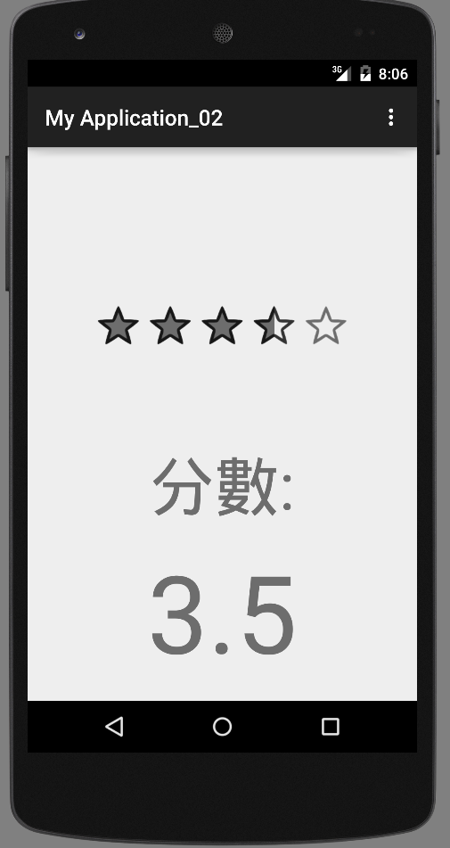
成果

